Slide 1
Матеріали до уроків
Алгебра
9 клас
За підручником
«Алгебра. 9 клас»
Ю.І. Мальованого,
Г.М. Литвиненко,
Г.М. Возняк

Slide 2
Готуємося до уроку
Використано матеріали Бібліотеки електронних наочностей “Алгебра 7-9 клас”.
Робота вчителя СЗОШ І- ІІІ ступенів
№ 8 м. Хмельницького Кравчук Г.Т.
Мультимедійні технології на уроках алгебри
2011 рік

Slide 3
Зміст
Дл
Тема 1. Числові нерівності. Властивості числових нерівностей
Тема2. Розв’язування лінійних нерівностей і систем нерівностей з однією змінною
Тема 3. Функція. Квадратична функція
Тема 4. Квадратні нерівності та системи рівнянь другого степеня
Тема 5. Елементи прикладної математики
Тема 6. Арифметична та геометрична прогресії
Для роботи виберіть потрібну тему, в якій слід вказати тему уроку.
Для переходу між слайдами: 1 клік миші, або використати кнопки керування діями
назад на початок
вперед на кінець
на 1 слайд повернутися
(додому)

Slide 4
Тема 4
Розв’язування нерівностей другого степеня з однією змінною. Графічний спосіб.
Розв’язування нерівностей другого степеня з однією змінною. Аналітичний спосіб
Метод інтервалів
Степінь рівняння з двома змінними. Розв’язування систем рівнянь з двома змінними
Розв’язування вправ. Самостійна робота
Розв’язування текстових задач складанням систем рівнянь з двома змінними
Квадратні нерівності та системи рівнянь другого степеня

Slide 5
Пункт 5.1.
Пригадайте:
Що таке квадратний тричлен?
На проміжку (а; b) значення функції є додатними. Як розміщені точки графіка цієї функції на даному проміжку відносно осі Ох?
Як за графіком функції встановити числові проміжки, де вона набуває від'ємних значень?
Де розміщені точки графіка функції, в яких її значення дорівнюють нулю?
Розв’язування нерівностей другого степеня з однією змінною. Графічний спосіб.

Slide 6
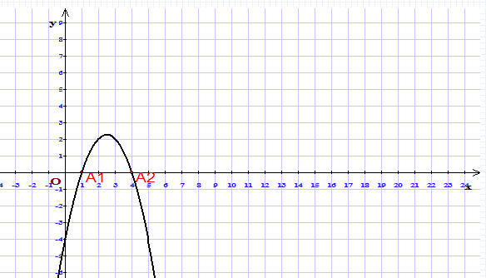
Пункт 5.1.
Розв'язування таких нерівностей можна звести до з'ясування того, при яких значеннях змінної х відповідна квадратична функція набуває додатного (невід'ємного) або від'ємного (недодатного) значення.
Розв’язування нерівностей другого степеня з однією змінною. Графічний спосіб.
Нерівність, ліва частина якої є квадратний тричлен, а права — нуль, називають нерівністю другого степеня з однією змінною, або квадратною нерівністю.
Наприклад:
2х² - 5х - 6 > 0,
Зх² - 8 < 0,
х² + 7х≥ 0,
7 – 2х – 5х² > 0.

Slide 7
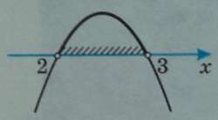
Пункт 5.1.
Щоб розв'язати нерівність другого степеня, досить знати спрямування гілок відповідної параболи і наявність у неї спільних точок з віссю Ох, тобто точок, у яких значення даної функції дорівнюють нулю (нулі функції).
Наприклад, гілки параболи у = —х² + 5х - 6 спрямовані вниз.
Для знаходження нулів цієї функції розв'яжемо рівняння -х² + 5х - 6 = 0.
Маємо: х₁ = 2, х₂ = 3.
Отже, графік функції
у = —х² + 5х - 6 розміщений відносно осі Ох так, як зображено на рисунку.
Додатні значення функції — це значення ординат тих точок її графіка, що лежать над віссю Ох (відповідну частину графіка виділено на рисунку жирною лінією).
Абсциси усіх цих точок належать проміжку (2; 3).
Отже, розв'язком нерівності —х² + 5х — 6 > 0 є проміжок (2; 3): х∈(2; 3).
Розв’язування нерівностей другого степеня з однією змінною. Графічний спосіб.

Slide 8
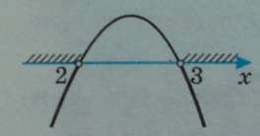
Пункт 5.1.
Очевидно, що для розв'язання нерівності
-х² + 5х - 6 < 0
слід знайти абсциси тих точок графіка функції у = —х² + 5х - 6, які розміщені під віссю 0х.
З рис. бачимо, що графік розміщений під віссю 0х ліворуч від точки х = 2 — на координатній прямій це відповідає проміжку (-∞; 2) — і праворуч від точки х = З, тобто на числовому проміжку (3; ∞).
Отже, розв'язком нерівності - х² + 5х — 6 < 0 є об'єднання двох числових проміжків
(—∞; 2) і (3; ∞):
х∈(—∞; 2) ∪(3; ∞ ).
Розв’язування нерівностей другого степеня з однією змінною. Графічний спосіб.

Slide 9
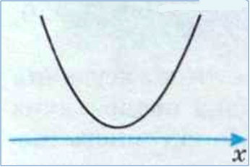
Пункт 5.1.
Якщо схематичне зображення розміщення графіка функції у = ах² + bх + с відносно осі 0x має вигляд, як на рис., то очевидно, що при всіх дійсних значеннях х ця функція набуває додатних значень.
У такому випадку розв'язком нерівності
ах² + bх + с > 0
буде множина всіх дійсних чисел, тобто числовий проміжок (-∞; ∞), а нерівність ах² + bх + с < 0 не матиме розв'язків.
Приклади розв’язування квадратних нерівностей Графічний спосіб.

Slide 10
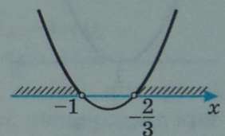
Пункт 5.1.
Розв'язання.
Для спрощення розв'язання замінимо дану нерівність рівносильною нерівністю, помноживши обидві її частини на -1.
Маємо: Зх² + 5х + 2 > 0.
Знайдемо корені рівняння
Зх² + 5х + 2 = 0.
D = 25-24= 1;
Побудуємо схематичне зображення розміщення графіка функції
у = Зх² + 5х + 2 відносно осі Ох.
Знайдемо значення х, при яких гілки параболи розміщені над віссю Ох
(Зx² + 5х + 2 > 0).
З рисунка видно, що це ті значення, що знаходяться на координатній прямій ліворуч від точки х = —1 (числовий проміжок (-∞; —1)), а також праворуч від точки х=-2/3 (числовий проміжок (-2/3; ∞ ).
Відповідь, х є (-∞; -1) U (-2/3;∞)
Приклади розв’язування квадратних нерівностей Графічний спосіб.
Приклад 1. Розв'язати нерівність:
— Зх² — 5х — 2 < 0.

Slide 11
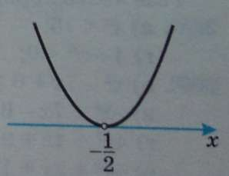
Пункт 5.1.
Розв'язання.
Знайдемо корені тричлена 4х² + 4х + 1, тобто нулі функції у = 4х² + 4х+ 1.
4х² + 4х + 1 = 0;
(2x+ 1)² = 0;
Побудуємо схематичне зображення графіка цієї функції відносно осі 0х.
Бачимо, що над віссю 0x (4x² + 4х + 1 > 0) розміщені всі точки параболи, крім однієї
—з абсцисою .
Отже, розв'язком даної нерівності є всі дійсні числа, крім .
Відповідь.
Приклади розв’язування квадратних нерівностей Графічний спосіб.
Приклад 2. Розв'язати нерівність:
4х² + 4х + 1 > 0.

Slide 12
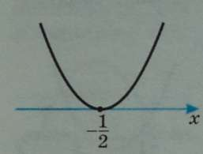
Пункт 5.1.
Розв'язання.
З рис. бачимо, що дану нерівність задовольняє лише одне значення
Тоді 4х² + 4х + 1 = 0.
При всіх інших значеннях х значення тричлена додатні, тобто
4х² + 4х + 1 > 0.
Відповідь. х =
Розглянутий спосіб розв'язування квадратних нерівностей називають графічним способом.
Приклади розв’язування квадратних нерівностей Графічний спосіб.
Приклад 3. Розв'язати нерівність:
4х² + 4х + 1 ≤ 0.

Slide 13
Первинне закріплення вивченого матеріалу Тренувальні вправи
Запитання для самоперевірки
У чому суть графічного способу розв'язування нерівностей другого степеня з однією змінною?
Скільки розв'язків може мати квадратна нерівність? Наведіть відповідні графічні ілюстрації.

Slide 14
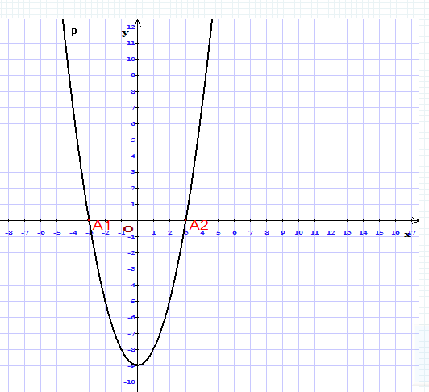
Тренувальні вправи

Slide 15
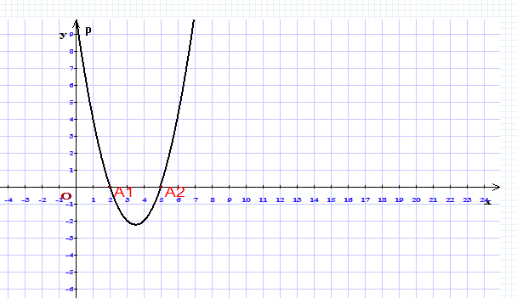
Тренувальні вправи

Slide 16
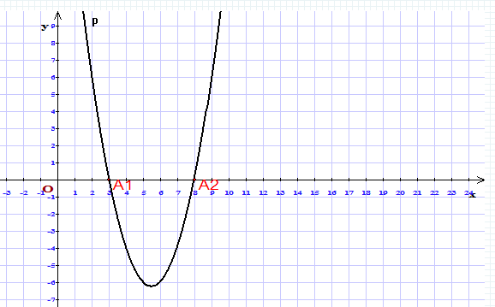
Тренувальні вправи

